Slide 1
ISTRAŽUJEMO VAŽNOST ZRAKA

Slide 2
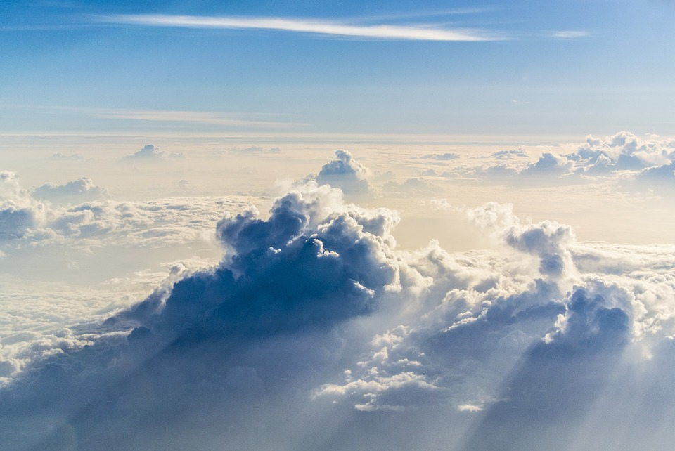
Istražujemo sastav i svojstva zraka
2.dio

Slide 3
Ponovimo naučeno…
Ulazna kartica
Objasnite kako se mijenjaju tlak zraka, gustoća zraka i temperatura kada se s vrha planine spuštamo u podnožje.
Gdje lakše trčite – u vodi ili na tlu? Objasnite zašto.
Objasnite zašto je na većim nadmorskim visinama potrebno duže kuhati jaje?
Pročitaj za pomoć

Slide 4
Smjesa plinova
Zrak je po svom sastavu smjesa različitih plinova.

Slide 5

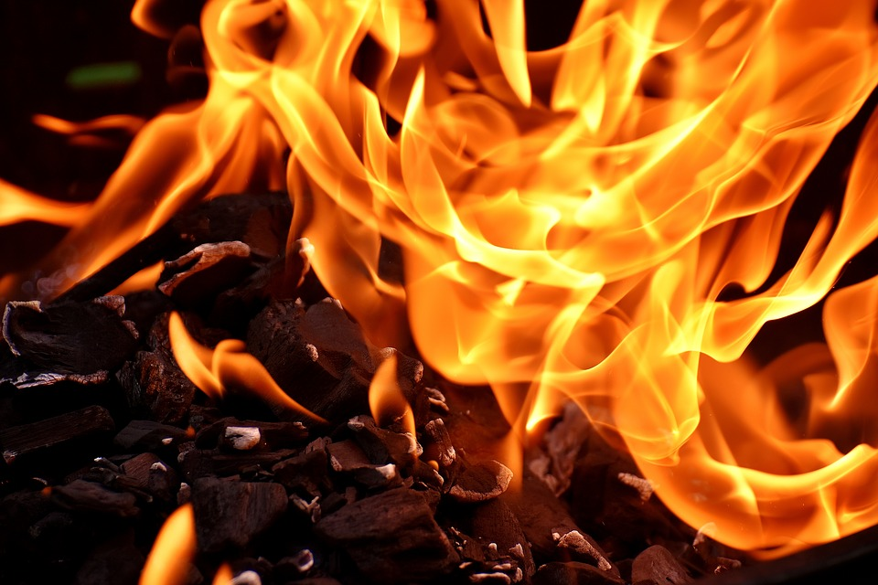
Istražite
Plin o kojem ovisi život na Zemlji
Radna bilježnica 48. stranica
Kisik je većini živih bića potreban za disanje.
On podržava i gorenje, bez kisika nema procesa gorenja.
Disanje i gorenje procesi su u kojima se kisik troši.

Slide 6
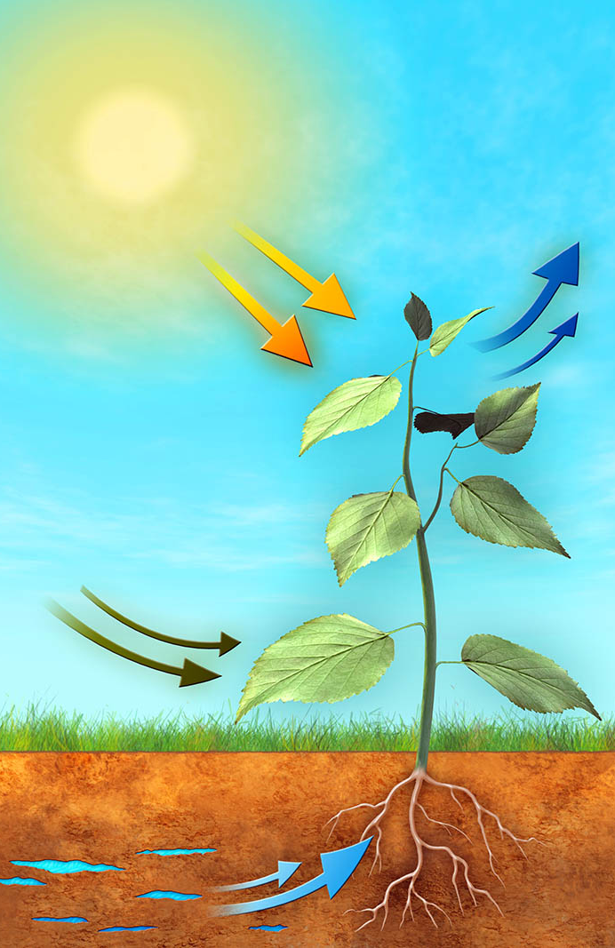
Opišite proces prikazan na slici.
U zraku se nalaze i drugi plinovi čiji se udio mijenja, te vodena para i čestice nečistoća.
Disanjem živih bića oslobađa se
ugljikov dioksid.
Biljke ga iskorištavaju kako bi same sebi stvorile hranu za rast i razvoj.
Nastaje i gorenjem fosilnih goriva – povećanjem udjela u zraku
može izazvati negativne posljedice za okoliš.

Slide 7
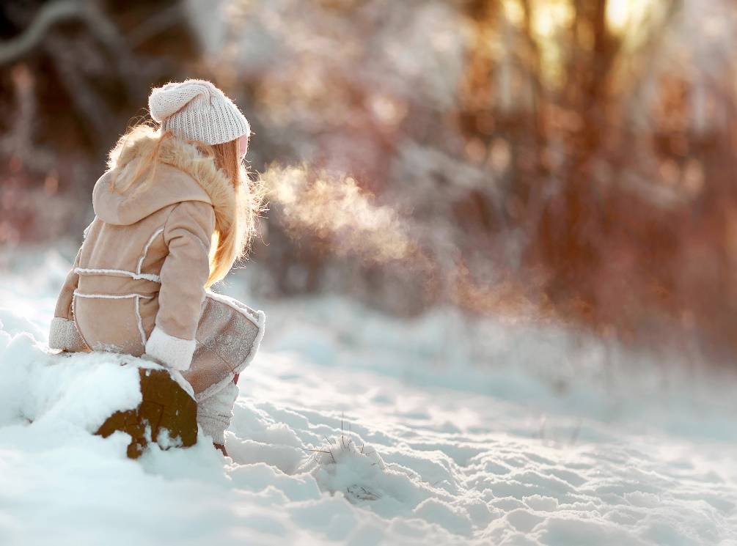
Količina se vodene pare u zraku mijenja, a ovisi o količini padalina, temperaturi i geografskom položaju.
Istražite kako dokazati vodenu paru u zraku
Radna bilježnica 48. stranica
Zimi, kada je hladno, vidimo vodenu paru koju izdišemo.

Slide 8
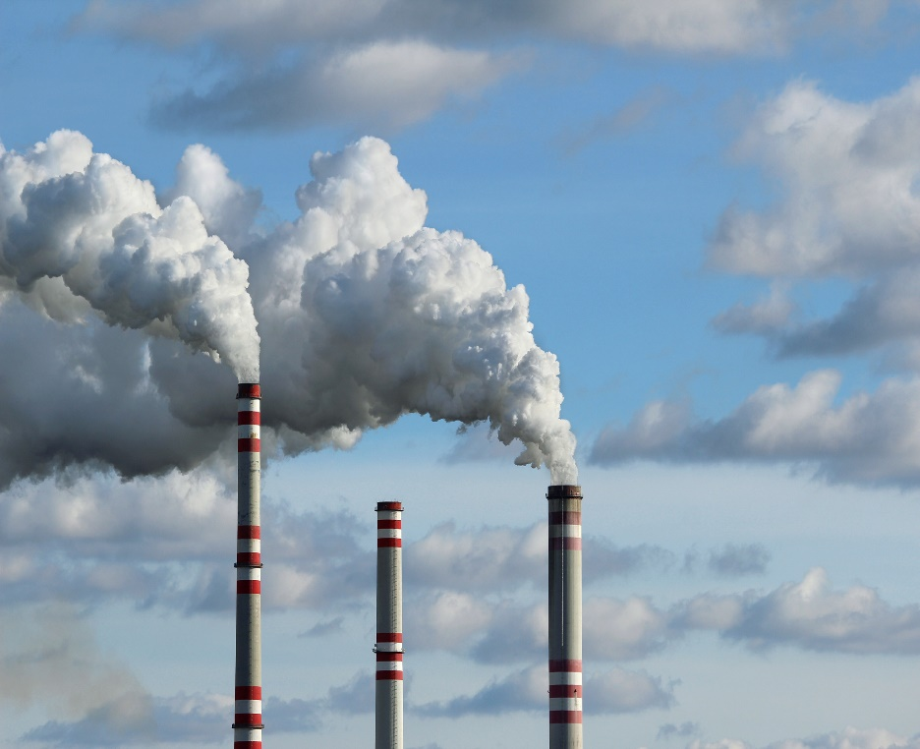
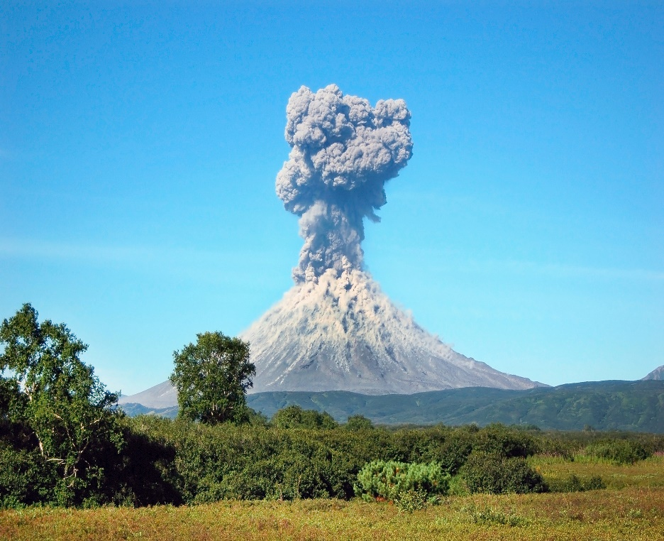
Onečišćenje zraka najčešće uzrokuju štetni plinovi nastali ljudskom djelatnošću (ispušni plinovi iz automobila ili tvornica).
Onečišćavanje zraka dimom iz tvornica
Erupcija vulkana

Slide 9
Pogled u prošlost
Vodena para u zraku tvorila je prve oblake iz kojih je dugi niz godina padala kiša.
Tako su nastali prvi praoceani.
PRAATMOSFERA – plinovi koji su je činili najvećim su dijelom nastali erupcijom vulkana.
Prvi jednostanični organizmi počeli su proizvoditi kisik, a on je postupno prelazio u praatmosferu.
Kisik se u gornjim dijelovima atmosfere pretvarao u OZON.

Slide 10



Napišite u vaše bilježnice:
3 činjenice koje ste danas naučili, a za koje smatrate da ih možete drugima objasniti
2 činjenice koje ste djelomično razumjeli
1 činjenicu koja vam nije jasna te ju morate još proučiti.
1.
2.
3.
ZNAM
1.
2.
DJELOMIČNO ZNAM
1.
NE ZNAM

Slide 11


Sad znam i ovo:atmosfera, sastav zraka, gustoća zraka, volumen zraka, tlak zraka, stalni sastojci zraka
Provjerite svoje znanje
Zanimljivosti

